Slide 1
Toegangscontrole

Slide 2
Authenticatie

Slide 3


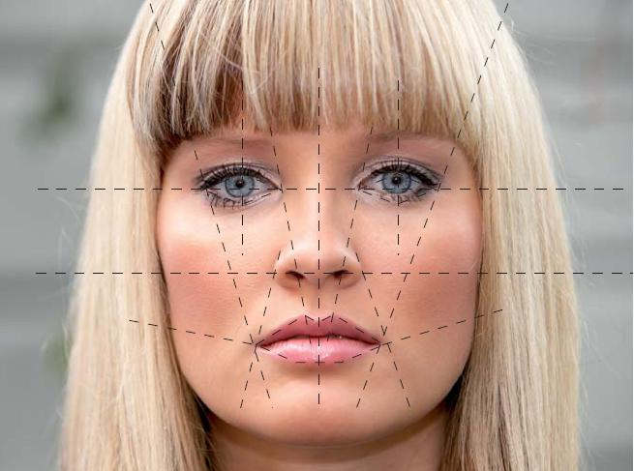

Toegangscontrole
Authenticatie
Authenticatie
Uitmaken of een gebruiker is wie hij of zij beweert te zijn.

Slide 4

Toegangscontrole
Gebruikersaccounts
Gebruikersaccounts in SQL
Aanmaken CREATE USER gebruikersnaam IDENTIFIED BY wachtwoord
Wijzigen ALTER USER gebruikersnaam IDENTIFIED BY nieuw_wachtwoord
Verwijderen DROP USER gebruikersnaam
Catalogus
Systeemmetadata

Slide 5
Toegangscontrole
Gebruikersaccounts
Voorbeeld
DBA
CREATE USER Yana IDENTIFIED BY DBAWachtwoord
Yana
ALTER USER Yana IDENTIFIED BY YanaWachtwoord

Slide 6
Werken met privileges

Slide 7


Toegangscontrole
Toegangsbeperking
Werken met privileges
Toegangsbeperking
Privilege
Een instructie waarvoor men de toestemming gekregen heeft om ze uit te voeren.
DAC-toegangscontrole (Discretionary Access Control)

Slide 8
Toegangscontrole
Toegangsbeperking
Werken met privileges
Toekennen van privileges in SQL
GRANT { privilegelijst | ALL PRIVILEGES } ON { componentnaam | [databanknaam.] * | *.* } TO { gebruikersnamenlijst | PUBLIC } [WITH GRANT OPTION]
Catalogus
Systeemmetadata
componentnaam: de (inhoud van de) databankcomponent
databanknaam.*: alle relaties uit de databank
*: alle relaties uit de geopende databank
*.*: alle relaties uit alle databanken

Slide 9
Toegangscontrole
Toegangsbeperking
Werken met privileges
Privilegelijst
SELECT : opzoekinstructies uitvoeren DELETE : verwijderinstructies uitvoeren INSERT : toevoeginstructie uitvoeren UPDATE [(attribuutnaam[, …])] : attribuutwaarden aanpassen REFERENCES [(relatienaam[, …])] : vreemde sleutels creëren die verwijzen aan de betrokken relatie of relaties CREATE : ‘CREATE TABLE’-instructie uitvoeren ALTER : ‘ALTER TABLE’-instructie uitvoeren DROP : ‘DROP TABLE’-instructie uitvoeren INDEX : indexen aanmaken en verwijderen CREATE VIEW : views aanmaken en verwijderen CREATE ROUTINE : stored procedures aanmaken CREATE USER : gebruikersaccounts aanmaken en verwijderen

Slide 10

Toegangscontrole
Toegangsbeperking
Werken met privileges
Voorbeelden
GRANT SELECT, UPDATE(Waarde) ON Schilderij TO Yana
GRANT INSERT, UPDATE ON Schilderij TO Yana, Matthias
GRANT CREATE ON Schilderkunst.* TO Yana
Mogelijke overlap!
GRANT CREATE, ALTER, DROP ON *.* TO Yana

Slide 11

Toegangscontrole
Toegangsbeperking
Werken met privileges
Doorgeven van privileges
GRANT SELECT
ON Schilderij
TO gebruiker B
WITH GRANT OPTION
GRANT SELECT
ON Schilderij
TO gebruiker C
WITH GRANT OPTION
GRANT SELECT
ON Schilderij
TO gebruiker D
WITH GRANT OPTION
gebruiker A
gebruiker B
gebruiker C
gebruiker D
SELECT-privilege op Schilderij
SELECT-privilege op Schilderij
SELECT-privilege op Schilderij

Slide 12
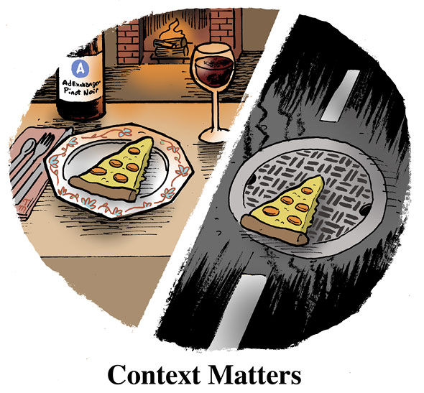
Toegangscontrole
Toegangsbeperking
Werken met privileges
Contextafhankelijke privileges
GRANT { privilegelijst | ALL PRIVILEGES } ON { componentnaam | [databanknaam.] * | *.* } WHEN context_condities TO { gebruikersnamenlijst | PUBLIC } [WITH GRANT OPTION]
Bruikbare functies
TODAY() : geef de huidige datum
DAY() : geef de huidige weekdag
NOW() : geef het huidig uur
USER() : geef de naam van de huidige gebruiker
TERMINAL() : geef de naam van de computer vanwaar de functie wordt opgeroepen

Slide 13

Toegangscontrole
Toegangsbeperking
Werken met privileges
Voorbeeld
GRANT SELECT ON Schilderij WHEN DAY() IN (‘Mon’, ‘Tue’, ‘Wed’, ‘Thu’, ‘Fri’) AND NOW() >= TIME ‘09:00:00’
AND NOW() <= TIME ‘17:00:00’ TO Yana

Slide 14

Toegangscontrole
Toegangsbeperking
Werken met privileges
Intrekken van privileges in SQL
REVOKE [GRANT OPTION FOR] { privilegelijst | ALL PRIVILEGES } ON { componentnaam | [databanknaam.] * | *.* } FROM { gebruikersnamenlijst | PUBLIC } [RESTRICT | CASCADE]

Slide 15
Toegangscontrole
Toegangsbeperking
Werken met privileges
Verlaten privileges Restrict/Cascade
REVOKE SELECT
ON Schilderij
FROM gebruiker B
RESTRICT
Faalt want gebruikers C en D zouden anders een verlaten SELECT-privilege op Schilderij hebben
gebruiker A
gebruiker B
gebruiker C
gebruiker D
SELECT-privilege op Schilderij
SELECT-privilege op Schilderij
SELECT-privilege op Schilderij
REVOKE SELECT
ON Schilderij
FROM gebruiker B
CASCADE
gebruiker A
gebruiker B
gebruiker C
gebruiker D
SELECT-privilege op Schilderij
SELECT-privilege op Schilderij
SELECT-privilege op Schilderij

Slide 16
Toegangscontrole
Toegangsbeperking
Werken met privileges
Overlappende privileges
Dezelfde privilege kan toegekend zijn via verschillende grant instructies en/of door verschillende gebruikers.
Intrekken van een privilege heeft GEEN impact op de andere (overlappende) privileges.
Neveneffecten!

Slide 17

Toegangscontrole
Toegangsbeperking
Werken met privileges
Gebruikersprofiel
Een benoemde verzameling van privileges, die als een geheel aan een gebruiker kunnen worden toegekend. Aanpassingen aan het profiel beïnvloeden de bevoegdheden van alle gebruikers aan wie het profiel is toegekend.
Klant
DBA
Gast
Bezoeker
Conservator
Artiest

Slide 18
Toegangscontrole
Toegangsbeperking
Werken met privileges
Gebruikersprofielen in SQL
Aanmaken CREATE ROLE rolnaam
Verwijderen DROP ROLE rolnaam

Slide 19

Toegangscontrole
Toegangsbeperking
Werken met privileges
Uitbreiding van GRANT- en REVOKE-instructies
GRANT { privilegelijst | ALL PRIVILEGES | profielnaamlijst } ON { componentnaam | [databanknaam.] * | *.* } TO { gebruikersnamenlijst | profielnaamlijst | PUBLIC } [WITH GRANT OPTION]
REVOKE [GRANT OPTION FOR] { privilegelijst | ALL PRIVILEGES | profielnaamlijst } ON { componentnaam | [databanknaam.] * | *.* } FROM { gebruikersnamenlijst | profielnaamlijst | PUBLIC } [RESTRICT | CASCADE]

Slide 20
Toegangscontrole
Toegangsbeperking
Werken met privileges
Voorbeelden
CREATE ROLE Conservator
GRANT SELECT, DELETE, INSERT, UPDATE ON Schilderkunst.* TO Conservator
GRANT Conservator TO Roger, Herman

Slide 21
Werken met beveiligingsniveaus

Slide 22
Toegangscontrole
Toegangsbeperking
Werken met beveiligingsniveaus
Toegangsbeperking
Beveiligingsniveau
Een label dat aangeeft hoe goed een bepaald gegeven moet worden afgeschermd.
Toegangsniveau
Een label dat aangeeft tot welke beveiligings- niveaus een gebruiker toegang heeft.
MAC-toegangscontrole (Mandatory Access Control)

Slide 23


Toegangscontrole
Toegangsbeperking
Werken met beveiligingsniveaus
‘Lavender book’
Beveiligingsvoorschriften voor databank- systemen.
Combinatie van DAC en MAC.

Slide 24

Toegangscontrole
Toegangsbeperking
Werken met beveiligingsniveaus
Basisprotocol voor lees- en schrijfoperaties
Beveiligings- en toegangsniveaus zijn strikt geordend. Dezelfde labels worden gebruikt voor beide. Bv. top secret > secret > confidential > public
Lezen kan enkel op een beveiligingsniveau dat kleiner dan of gelijk is aan je toegangsniveau.
Schrijven kan enkel op een beveiligingsniveau dat groter dan of gelijk is aan je toegangsniveau (stereigenschap).

Slide 25

Toegangscontrole
Toegangsbeperking
Werken met beveiligingsniveaus
Werken met beveiligingsniveaus in relationele databanken
Koppelen van beveiligingsniveaus aan:
Attribuutwaarden
Tuples

Slide 26
Toegangscontrole
Toegangsbeperking
Werken met beveiligingsniveaus
‘Meer-niveau’-relatie
Een relatie met schema
R^{m}(A₁:T₁, B₁:T_{B}, …, A_{n}:T_{n}, B_{n}:T_{B}, B:T_{B})
met T_{B} een enumeratietype met de labels van alle beschouwde beveiligingsniveaus.
Met elk regulier attribuut A_{i}:T_{i}, 1≤i≤n wordt een attribuut B_{i}:T_{B} geassocieerd dat het beveiligings- niveau van elke waarde van A_{i} modelleert. Verder is er een afgeleid attribuut B:T_{B} voor het beveiligingsniveau van elk tuple van de relatie.

Slide 27
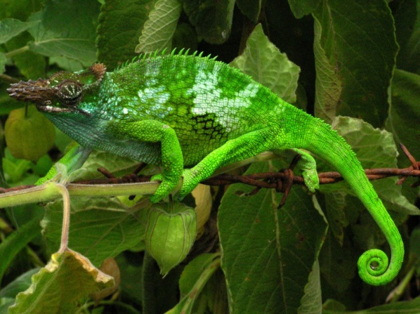
Toegangscontrole
Toegangsbeperking
Werken met beveiligingsniveaus
Gebruikers met verschillende toegangsniveaus zien een ‘meer-niveau’-relatie op een andere manier.
Filtering
Attribuutwaarden op een hoger beveiligingsniveau worden berekend of vervangen door null- of defaultwaarden.
Poly-instantiatie
Extra tuples worden gebruikt om verschillen in attribuutwaarden te verbergen. Afhankelijk van het toegangsniveau wordt een ander tuple getoond. Primaire sleutels worden daartoe uitgebreid.

Slide 28
Toegangscontrole
Toegangsbeperking
Werken met beveiligingsniveaus
Voorbeeld
TG: topgeheim; G: geheim; V: vertrouwelijk; P: publiek, waarbij TG>G>V>P
SELECT * FROM Schilderij : toegangsniveaus TG en G
Tabel
Tabel
Schilderij primaire sleutel = {S_
Schilderij primaire sleutel = {S_
ID
ID
, B
, B
} vreemde sleutel = {Eigenaar}
1
} vreemde sleutel = {Eigenaar, B₅}
1
B
B
:
:
B
B
:
:
B:
B
B:
B
:
:
B
B
:
S_
:
S_
ID
ID
:
:
B
B
:
:
Naam:
Naam:
Periode:
Periode:
Eigenaar:
Waarde:
Eigenaar:
3
Waarde:
3
4
2
4
2
5
1
5
1
T
T
T
T
T
T
T
T
T
char
T
char
(3)
(3)
T
T
varchar
varchar
integer
integer
varchar
real
varchar
B
real
B
B
B
B
B
B
B
B
B
B
B
P
P
G
G
P
P
P
P
V
S01
V
S01
P
P
Vissershuis
Vissershuis
1882
1882
16.000.000
16.000.000
Boijmans
Boijmans
P
P
V
V
P
P
P
P
P
S03
P
S03
P
P
Mona
Mona
Lisa
Lisa
1499
1499
30.000.000
30.000.000
Louvre
Louvre
G
G
G
G
G
G
G
G
G
S03
G
S03
G
G
Mona
Mona
Lisa
Lisa
1499
1499
75.000.000
75.000.000
Louvre
Louvre
Poly-instantiatie
SELECT * FROM Schilderij : toegangsniveau V
SELECT * FROM Schilderij : toegangsniveau V
Tabel
Tabel
Schilderij primaire sleutel = {S_
Schilderij primaire sleutel = {S_
ID
ID
, B
, B
} vreemde sleutel = {Eigenaar}
1
} vreemde sleutel = {Eigenaar, B₅}
1
B
B
:
:
B
B
:
:
B:
B
B:
B
:
:
B
B
:
S_
:
S_
ID
ID
:
:
B
B
:
:
Naam:
Naam:
Periode:
Periode:
Eigenaar:
Waarde:
Eigenaar:
3
Waarde:
3
4
2
4
2
5
1
5
1
T
T
T
T
T
T
T
T
T
char
T
char
(3)
(3)
T
T
varchar
varchar
integer
integer
varchar
real
varchar
B
real
B
B
B
B
B
B
B
B
B
B
B
P
P
V
P
V
P
P
V
S01
V
S01
P
P
Vissershuis
Vissershuis
1882
1882
NULL
NULL
Boijmans
Boijmans
P
P
V
V
P
P
P
P
P
S03
P
S03
P
P
Mona
Mona
Lisa
Lisa
1499
1499
30.000.000
30.000.000
Louvre
Louvre
Filtering
G > V : verwijder

Slide 29
Toegangscontrole
Toegangsbeperking
Werken met beveiligingsniveaus
Voorbeeld
TG: topgeheim; G: geheim; V: vertrouwelijk; P: publiek, waarbij TG>G>V>P
SELECT * FROM Schilderij : toegangsniveaus TG en G
Tabel
Tabel
Schilderij primaire sleutel = {S_
Schilderij primaire sleutel = {S_
ID
ID
, B
, B
} vreemde sleutel = {Eigenaar}
1
} vreemde sleutel = {Eigenaar, B₅}
1
B
B
:
:
B
B
:
:
B:
B
B:
B
:
:
B
B
:
S_
:
S_
ID
ID
:
:
B
B
:
:
Naam:
Naam:
Periode:
Periode:
Eigenaar:
Waarde:
Eigenaar:
3
Waarde:
3
4
2
4
2
5
1
5
1
T
T
T
T
T
T
T
T
T
char
T
char
(3)
(3)
T
T
varchar
varchar
integer
integer
varchar
real
varchar
B
real
B
B
B
B
B
B
B
B
B
B
B
P
P
G
G
P
P
P
P
V
S01
V
S01
P
P
Vissershuis
Vissershuis
1882
1882
16.000.000
16.000.000
Boijmans
Boijmans
P
P
V
V
P
P
P
P
P
S03
P
S03
P
P
Mona
Mona
Lisa
Lisa
1499
1499
30.000.000
30.000.000
Louvre
Louvre
G
G
G
G
G
G
G
G
G
S03
G
S03
G
G
Mona
Mona
Lisa
Lisa
1499
1499
75.000.000
75.000.000
Louvre
Louvre
SELECT * FROM Schilderij : toegangsniveau P
SELECT * FROM Schilderij : toegangsniveau P
Tabel
Tabel
Schilderij primaire sleutel = {S_
Schilderij primaire sleutel = {S_
ID
ID
, B
, B
} vreemde sleutel = {Eigenaar}
1
} vreemde sleutel = {Eigenaar, B₅}
1
B
B
:
:
B
B
:
:
B:
B
B:
B
:
:
B
B
:
S_
:
S_
ID
ID
:
:
B
B
:
:
Naam:
Naam:
Periode:
Periode:
Eigenaar:
Waarde:
Eigenaar:
3
Waarde:
3
4
2
4
2
5
1
5
1
T
T
T
T
T
T
T
T
T
char
T
char
(3)
(3)
T
T
varchar
varchar
integer
integer
varchar
real
varchar
B
real
B
B
B
B
B
B
B
B
B
B
B
P
P
P
P
P
P
P
P
P
S01
P
S01
P
P
Vissershuis
Vissershuis
1882
1882
NULL
NULL
NULL
NULL
P
P
P
P
P
P
P
P
P
S03
P
S03
P
P
Mona
Mona
Lisa
Lisa
1499
1499
NULL
NULL
Louvre
Louvre
Filtering
G > P : verwijder

Slide 30
Statistische bevraging

Slide 31
Toegangscontrole
Toegangsbeperking
Statistische bevraging
Toegangsbeperking
Statistische bevraging
Beperking tot aggregatiefuncties. Bv. MIN, MAX, SUM, COUNT
Teruggeven van benaderende resultaten. Bv. [2500,3000] i.p.v. 2864
Teruggeven van benaderende aantallen. Bv. aantal tuples in resultaat is [0,10]

Slide 32
Toegangscontrole
Toegangsbeperking
Statistische bevraging
Voorbeelden
SELECT SUM(Waarde) FROM Schilderij
WHERE Periode = 1499
SELECT MIN(Geboren) FROM Artiest

Slide 33

Toegangscontrole
Toegangsbeperking
Statistische bevraging
Zeer gevoelig voor ‘covert channels’
Vereist een strikte ‘flow’-controle

Slide 34
Toegangscontrole
Toegangsbeperking
Statistische bevraging
Voorbeeld
SELECT COUNT(*) FROM Schilderij
WHERE Periode = 1499
Stel resultaat is 1
en
SELECT SUM(Waarde) FROM Schilderij
WHERE Periode = 1499
SUM(Waarde) = 75.000.000 ‘Covert chanel’ gevonden
Werken met ondergrens voor aantal tuples in resultaat

Slide 35
Toegangscontrole
Toegangsbeperking
Statistische bevraging
Voorbeeld
SELECT COUNT(*) FROM Schilderij
WHERE NOT(Periode = 1499)
Resultaat is totaal aantal tuples - 1
en
SELECT SUM(Waarde) FROM Schilderij
WHERE NOT(Periode = 1499)
SUM(Waarde) = 46.000.000
en
SELECT SUM(Waarde) FROM Schilderij
SUM(Waarde) = 121.000.000
Verschil: 121.000.000 – 46.000.000 = 75.000.000
‘Covert channel’ gevonden

Slide 36
Toegangscontrole
Toegangsbeperking
Statistische bevraging
Tracker
Sequentie van geldige zoekopdrachten die na uitvoering resulteert in een ‘covert channel’.
Algemeen kunnen er altijd trackers worden gevonden!

Slide 37
Toegangscontrole
Toegangsbeperking
Statistische bevraging
Technieken om ‘trackers’ te elimineren.
Query restriction
Beperk het aantal queries dat een gebruiker mag uitvoeren.
Data-swapping
Manipuleer de inhoud van de databank door attribuutwaarden willekeurig te verplaatsen (permuteren), zodat statistische resultaten correct blijven.

